Slide 1
Saint Patrick College
Ciencia Política
Trabajo Práctico N°1: “Introducción a la Ciencia Política”
Alumno: Moncada Inés
Año lectivo: 2013
Fecha de entrega: 25 de marzo

Slide 2
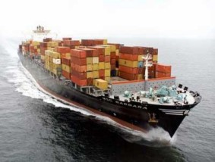
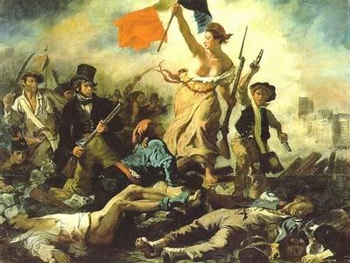
2. Elige dos imágenes del Liberalismo y dos del Socialismo y explica qué es respectivamente en no menos de 10 renglones para cada imagen.
3. Puedes entrar en los links que están en la sección de RECURSOS o consultar el material dado por la profesora que también se encuentra en la sección MATERIALES para redactar tu explicación.
Esta imagen hace referencia a el liberalismo económico:
Significo la no intervención de el Estado, en cuestiones sociales, financieras y empresariales. Este defiende la no intromisión del Estado en las relaciones mercantiles entre los ciudadanos, impulsando la reducción de impuestos a su mínima expresión y eliminando cualquier regulación sobre comercio, producción, etc.
“Es el conjunto de ideas que defienden la primacía el individuo frente a el Estado y la supresión de trabas en la actividad económica”
Esta imagen hace referencia a la fuerza de el liberalismo:
Surge durante la ilustración en contra a el Antiguo Régimen. Proponían y exigían igualdad ante la ley, división de poderes, una constitución, defensa de los derechos individuales, participación en el Estado, educación gratuita, justicia, obras publicas, defensa común, recaudación impositiva.
Oponiéndose a el despotismo y el anarquismo.
Su idea esencial es: “Dejad hacer. Dejad pasar”.

Slide 3
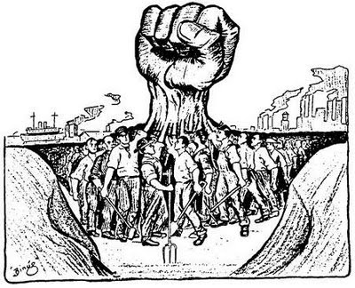
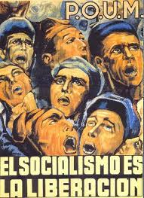
Socialismo: Los partidos socialistas y sindicatos, lucharían por conseguir derechos laborales y establecer una lista de exigencias mínimas que podrían aplicarse dentro del sistema capitalista.
Estas exigencias incluían importantes reformas políticas, como el sufragio universal y la igualdad de derechos de la mujer, un sistema de protección social, la regulación del mercado de trabajo con el fin de introducir la jornada de ocho horas reclamada de forma tradicional por anarquistas y sindicalistas y la plena legalización y reconocimiento de las asociaciones y sindicatos de trabajadores.
En esta imagen podemos ver a socialistas tratando de que sus ideales sean escuchados. El Socialismo es ante todo un sistema que busca romper con la estructura del capitalismo y crear una sociedad de iguales en donde todas las personas tengan las mismas oportunidades y acceso a los recursos. Busca romper la estructura piramidal de la sociedad.
Según ellos, el capitalismo constituía una injusticia: explotaba a los trabajadores, los degradaba, transformándolos en máquinas o bestias, y permitía a los ricos incrementar sus rentas y fortunas mientras los trabajadores se hundían en la miseria.

Slide 4
c. ¿Qué simboliza que el presidente de ese entonces de los EE UU realice su discurso en ese lugar? Explica.
El motivo por el cual el discurso se realizo en Berlín, como dijo el presidente de ese entonces (Ronald Reagan) fue “porque es nuestro deber hablar, en este lugar, de libertad. Debo confesar que también nos atraen hasta aquí otras cosas, el sentimiento histórico de esta ciudad, más de quinientos años más vieja que nuestro propio país; la belleza del Grunewald y el Tiergarten; y sobretodo, vuestro coraje y determinación”. También podemos decir, que Berlín fue y es un lugar histórico, muy importante para los europeos, ya que hubo barreras que dividían todo el continente de Europa. Por un lado, el Occidente donde se veía un mundo libre que ha alcanzado un nivel de prosperidad y bienestar sin precedentes en toda la historia humana. Por el otro lado, el mundo comunista donde se veía fracaso, retraso tecnológico, niveles sanitarios en declive, incluso necesidad del tipo más básico: demasiada poca comida.

Slide 5
d. Teniendo en cuenta la imagen de "la eterna discusión" establece al menos cuatro diferencias sobre el Liberalismo y el Socialismo.
Liberalismo
Socialismo
Individualismo.
Propiedad privada.
División de poderes (Ejecutivo, Judicial, Legislativo).
Objetivo: libertad.
Capitalismo.
Organización colectiva.
No a la propiedad privada.
Igualdad política, sin divisiones.
Objetivo: igualdad.
Comunismo
CALIFICACIÓN: 10 (diez)

